Slide 1
PROYECTOS DE ACCIÓN SOCIAL UNIBAUTISTA

Slide 2
Jóvenes con futuro Buenaventura

Slide 3
Responsable: Lina Forero
OBJETIVO
Construir paz territorial en Buenaventura por medio del fortalecimiento de las capacidades comunitarias, permitiéndoles ser agentes de reconciliación y transformación de realidades de injusticia y desigualdad económica
2016-2023
Aproximadamente 130 Jóvenes de la iglesia Alfa y Omega y la PIB de Buenaventura
Temas:
Construcción de paz desde la organización comunitaria
Impacto comunitario
Proyecto de vida
Liderazgo y transformación social
Gestión, seguimiento y evaluación de iniciativas comunitarias eclesiales.

Slide 4
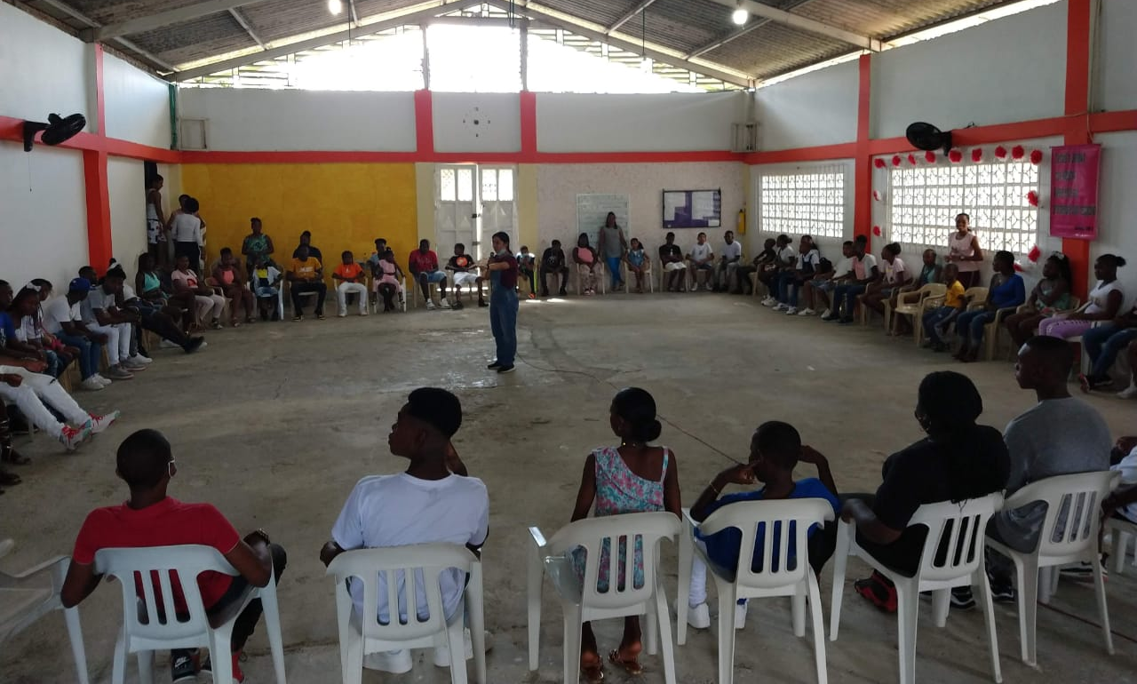
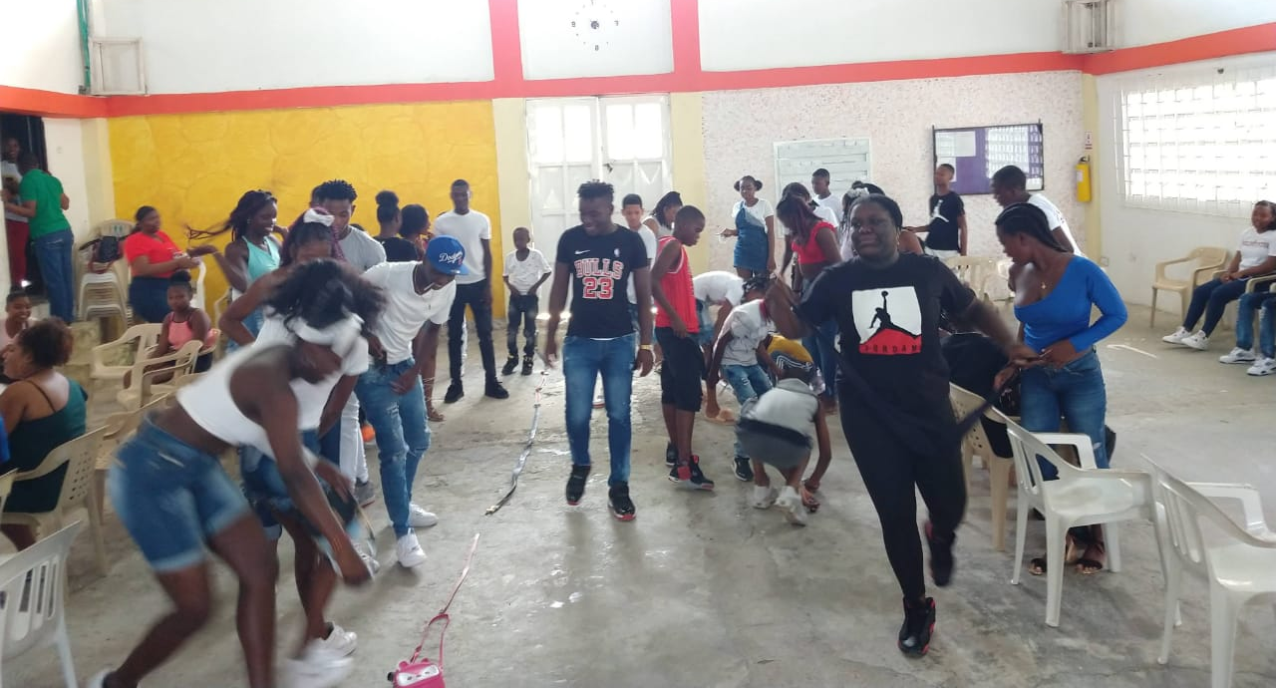
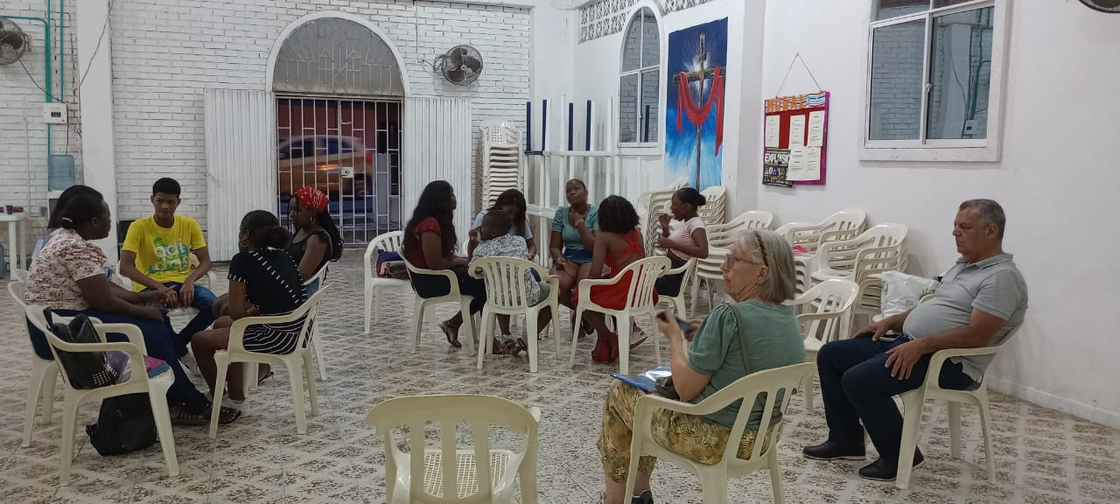

Slide 5
Construcción de paz y formación política desde apocalipsis
TULUÁ

Slide 6
Responsable: Javier Barco
OBJETIVO
Fortalecer la construcción de la paz desde las comunidades indígenas y campesinas a través de una lectura política del libro de Apocalipsis, promoviendo la creación de proyectos prácticos que nazcan en el seno de las mismas comunidades eclesiales, así como un texto que testimonie las experiencias obtenidas en medio de ellas con el fin de que se conviertan en agentes de cambio dentro del lugar donde están.
2021-2022
Actualmente trabajando con personas de iglesias en Tuluá, con el apoyo de una iglesia Bautista.
- Se trabaja la lectura contextual del Apocalipsis desde una perspectiva política.

Slide 7
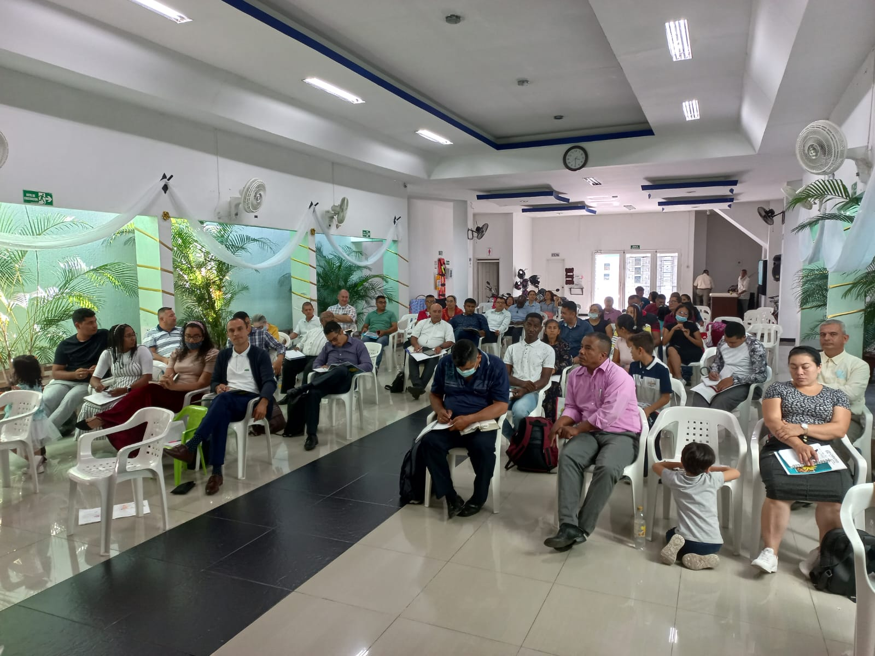
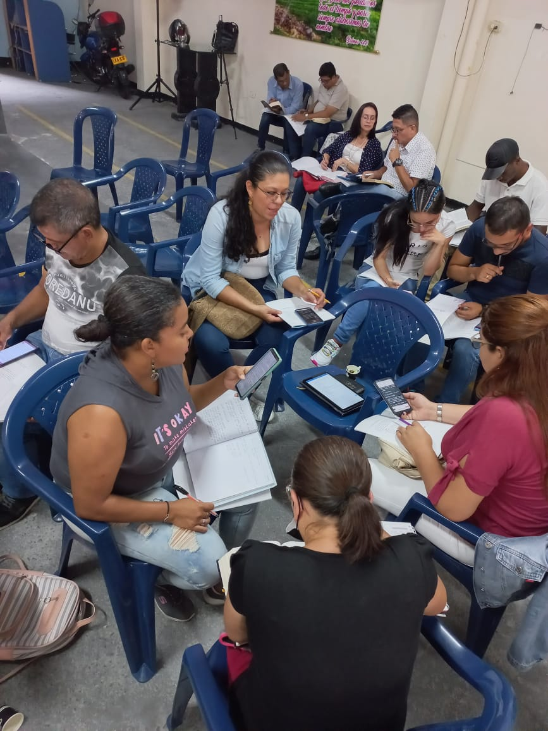
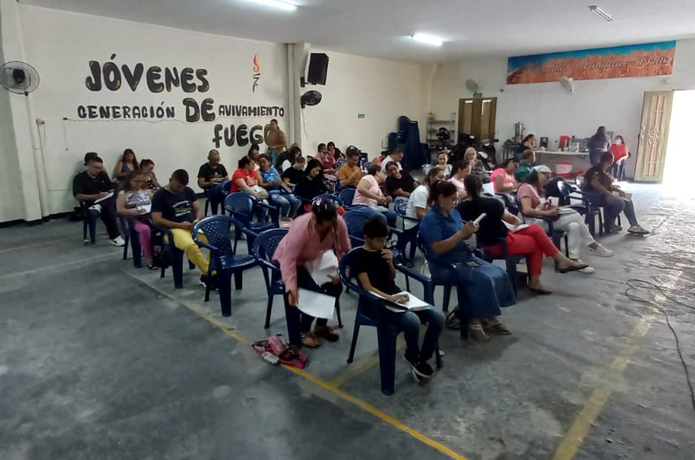

Slide 8
Desarrollo de habilidades para la paz
Nariño y Cali

Slide 9
Responsable: Nemy Silva
OBJETIVO
Desarrollar habilidades para la paz en la iglesia y la comunidad, desde la espiritualidad cristiana en los municipios de Tumaco, Pasto y en el distrito de Agua Blanca en Cali.
2020-2022
60 personas de iglesias y la comunidad de Tumaco, Pasto y Distrito de agua blanca en Cali
Algunos temas trabajados:
Conflicto
Reconciliación
Justicia restaurativa
Cuidado de la vida “Seguridad y protección”
Mi rol comunitario y organización comunitaria (Incidencia y negociación de conflictos)

Slide 10
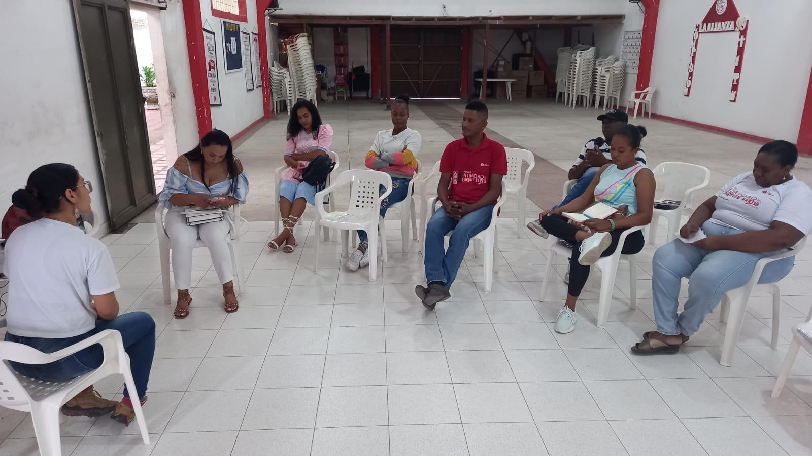
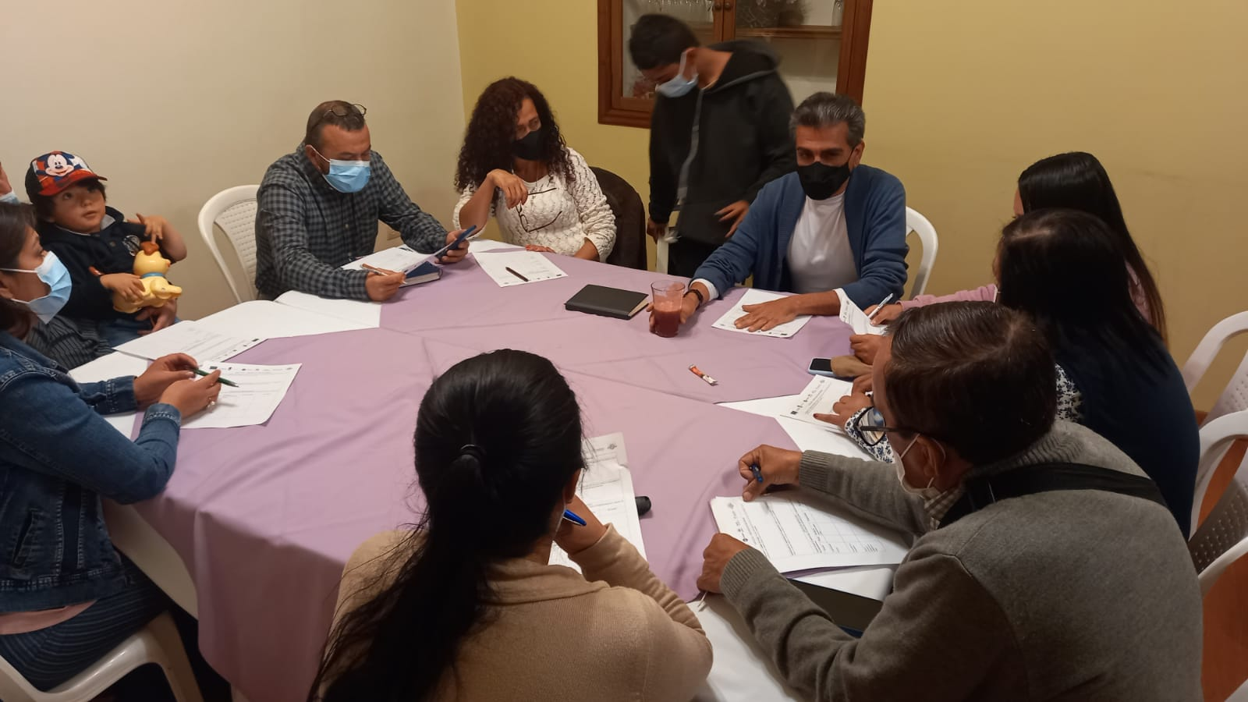

Slide 11
Apoyo Psicoespiritual a jóvenes de la Cómuna Veinte de Cali
CALI

Slide 12
Responsable: Rubén Laurido
OBJETIVO
Acompañar desde el cuidado psicoespiritual a diez jóvenes de la comuna veinte de Cali (Siloé), que requieren atención a traumas psicosociales y espirituales.
2021-2022
10 Personas afectadas por el paro nacional del 2021
Fases del acompañamiento:
Fase diagnóstica
Visitas domiciliarias
Ejercicio terapéutico grupal

Slide 13
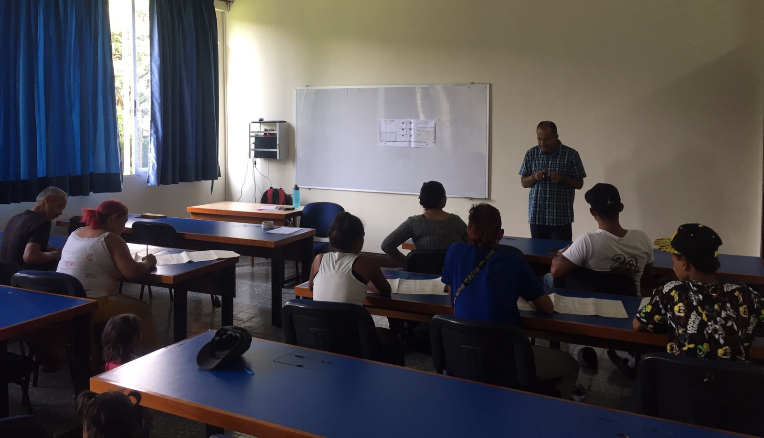
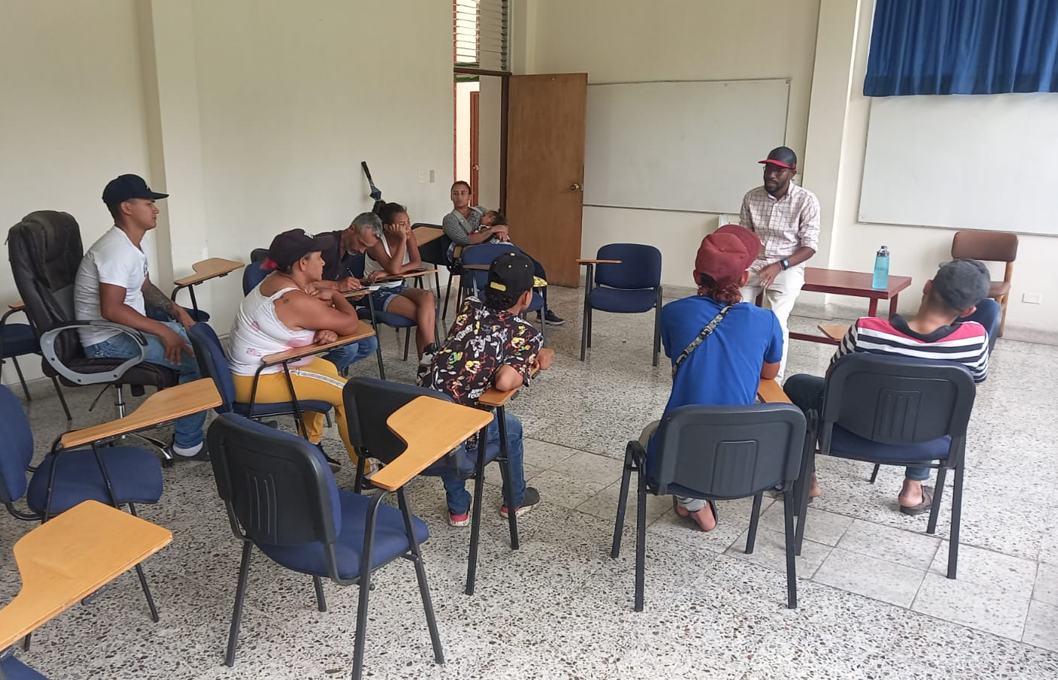

Slide 14
Pastoral a pueblos ancestrales con enfoque de género
SILVIA CAUCA

Slide 15
Responsable: Isabella Lozano
OBJETIVO
Fortalecer la cimentación de una convivencia pacífica entre hombres, mujeres y autoridades ancestrales dentro del territorio a través de una lectura contextual y comunitaria de la Biblia y con una fundamentación sólida en enfoque de género y construcción de paz.
2021-2022
Aproximadamente 60 personas de las comunidades indígenas de Silvia, Cauca
Algunos temas:
Taller introductorio de biblia
Espiritualidad desde el pensar y sentir como mujeres originarias
Lectura liberadora de la biblia.

Slide 16
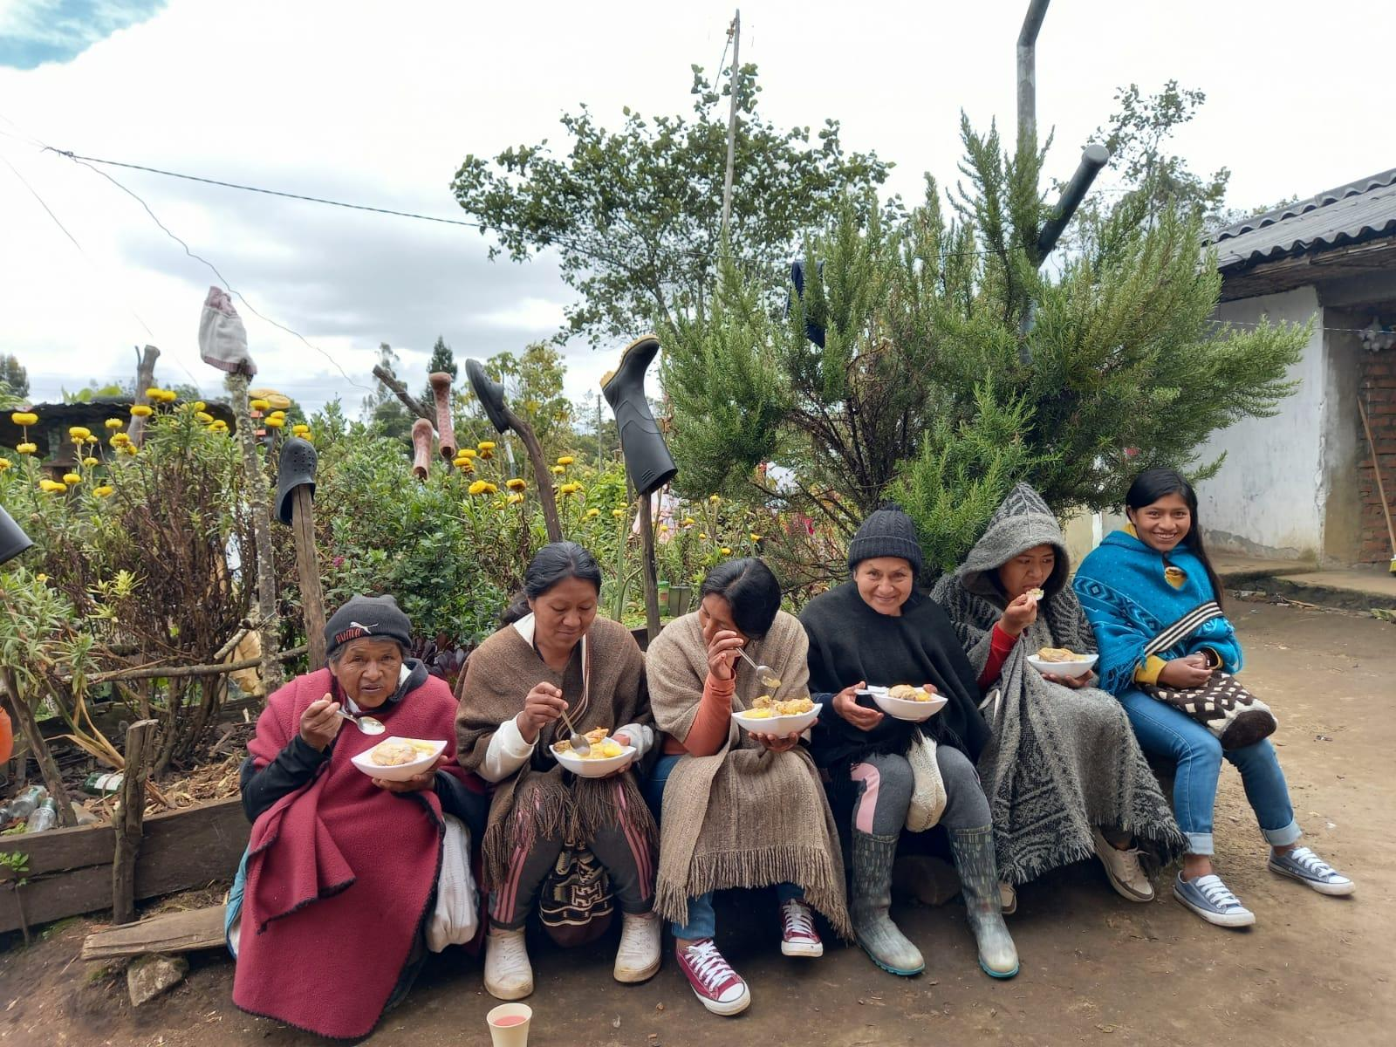
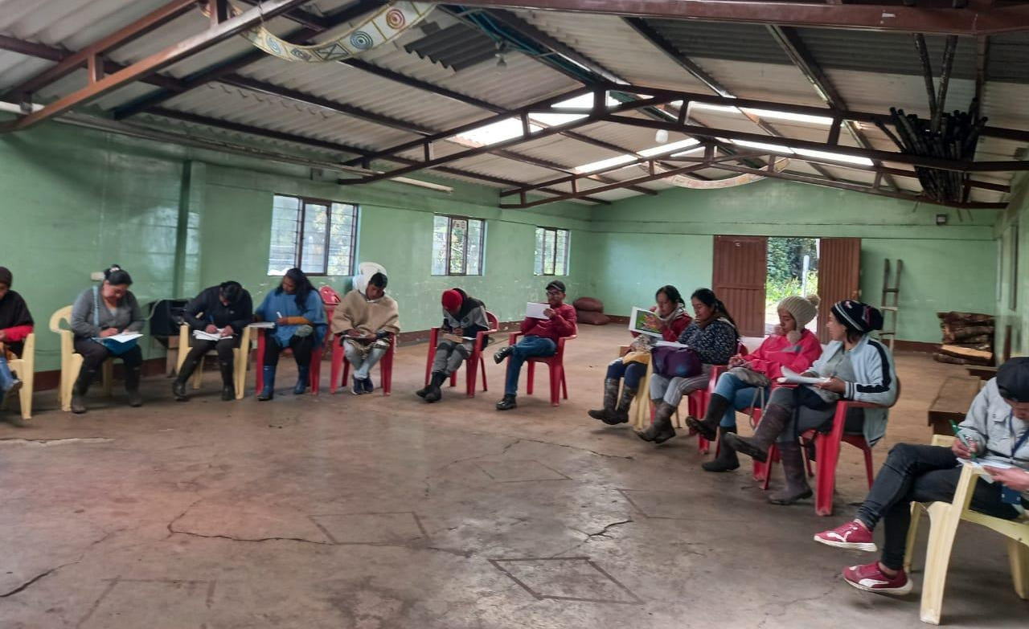

Slide 17
GRACIAS

